Slide 1
Linux Exploiting
Por Rubén Calvo Villazán
Seguridad en Sistemas Operativos

Slide 2
Índice
Linux Exploiting
  Buffer Overflow
  Privilege Escalation
  Connect to victim
Example
  Dirty COW
2/20

Slide 3
Buffer Overflow

Slide 4
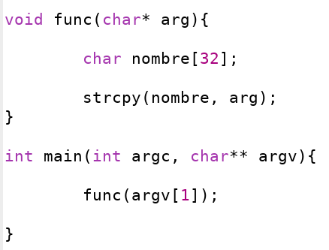
Buffer Overflow
4/20

Slide 5
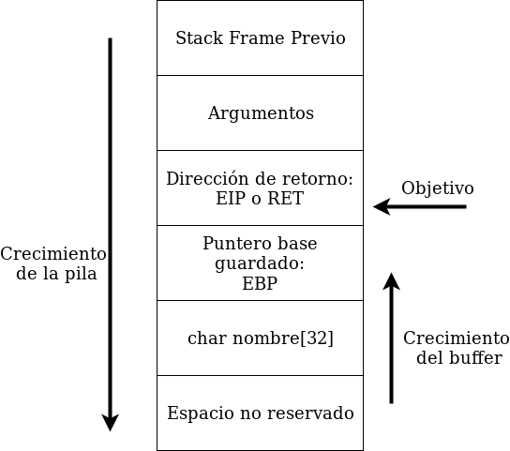
Buffer Overflow
5/20

Slide 6
Buffer Overflow
e8 a3 fe ff ff
Traducción hexadecimal de la instrucción
6/20

Slide 7
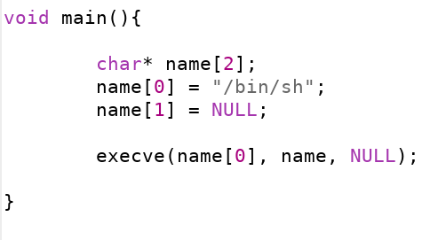
Buffer Overflow
7/20

Slide 8
Buffer Overflow
Colchón de NOPS
Payload = Basura + Nops + Shell
./bf “AAAA” + “\x90” + “\x1f\x5e\xff”
8/20

Slide 9
Buffer Overflow
Protecciones de Linux:
execstack
  Hacer la pila ejecutable
echo 0 > /proc/sys/kernel/randomize_va_space
  Deshabilitar direcciones aleatorias
-fstack-protector
  Protección de la pila
9/20

Slide 10
Privilege Escalation

Slide 11
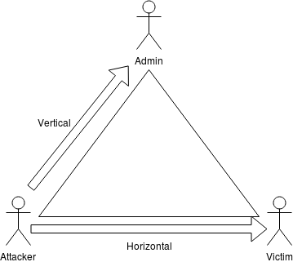
Privilege Escalation
Vertical -> Admin
Horizontal -> Victim
11/20

Slide 12
Privilege Escalation
/etc/passwd
  Usuarios
/etc/shadow
  Contraseñas
SUID
  Ejecutar a nivel admin sin serlo: sudo, ping...
12/20

Slide 13
Connect to victim

Slide 14
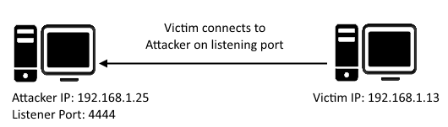
Connect to victim
Netcat
  Dejar shell a la escucha:
    nc -l -p <puerto> -e /bin/sh
  Reverse connection
14/20

Slide 15
Example

Slide 16

Dirty COW
Dirty COW is NOT Buffer Overflow
16/20

Slide 17
Dirty COW
COW – Copy On Write
Si múltiples procesos piden recursos que inicialmente son indistinguibles, se les devuelven punteros al mismo recurso. - Wikipedia
17/20

Slide 18
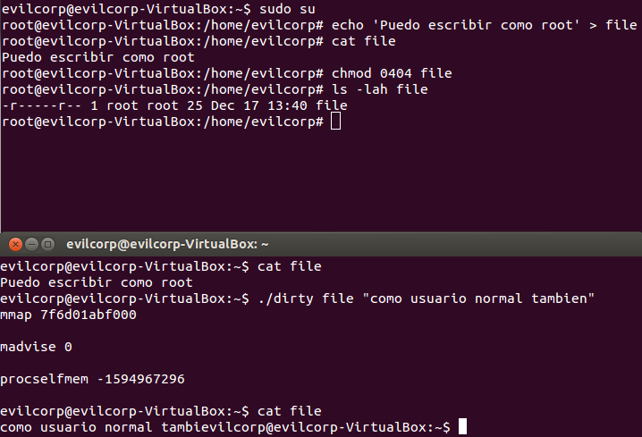
Dirty COW
18/20

Slide 19
Dirty COW
Edit /etc/passwd
Create a backdoor in SUID files
19/20

Slide 20
Bibliografía
OWASP, Buffer Overflow Attack [en línea], 9 Marzo 2014, disponible en https://www.owasp.org/index.php/Buffer_overflow_attack
g0tmi1k, Basic Linux Privilege Escalation [en línea], 2 Agosto 2011, disponible en https://blog.g0tmi1k.com/2011/08/basic-linux-privilege-escalation
Jonathan Leffler, Disable stack protection on Ubuntu for buffer overflow without C compiler flags [en línea], 28 Septiembre 2016, disponible en https://unix.stackexchange.com/questions/66802/disable-stack-protection-on-ubuntu-for-buffer-overflow-without-c-compiler-flags
DirtyCOW, DirtyCOW Vulnerability Details [en linea], 7 Diciembre 2017, disponible en https://github.com/dirtycow/dirtycow.github.io/wiki/VulnerabilityDetails
Privilege Escalation [en línea],7 Diciembre 2017, disponible en https://en.wikipedia.org/wiki/Privilege_escalation
Puente Castro, David. Linux Exploiting. Técnicas de explotación de vulnerabilidades en Linux para la creación de exploits. 1º Edición, 0xWORD, 2013.
20/20

Slide 21
Fin

